Slide 1




StratifyAI
VentureIQ – Investieren mit Voraussicht
Sicheres investieren durch Künstliche Intelligenz
Yves Bornhauser
Elia Geromin
Bastian Büeler
Presented By

Slide 2


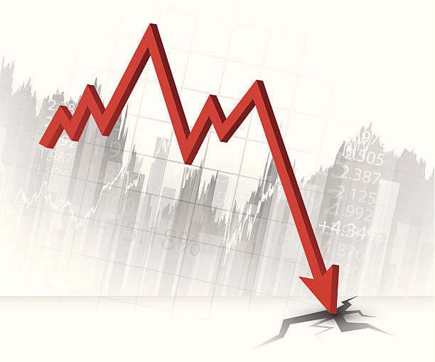
StratifyAI
Ausgangslage
01
Start Ups scheitern schnell
02
Entwicklung von Start-Ups oft unvorhersehrbar
03
Viele Fehlinvestitionen

Slide 3


StratifyAI
Wir haben die Lösung!
83% Erfolgsquote
Über 50% weniger Fehlinvestitionen
50% mehr Gewinn

Slide 4


StratifyAI
Unser Ansatz zur Risikoanalyse
Start-Ups klassifizieren - erfolgreich oder nicht
Trainiert auf echten Start-up-Daten
Lernt und erkennt Muster
Kombiniert Merkmale wie Partner, Finanzierung & Branche
Liefern Entscheidungshilfe für VC-Investments

Slide 5
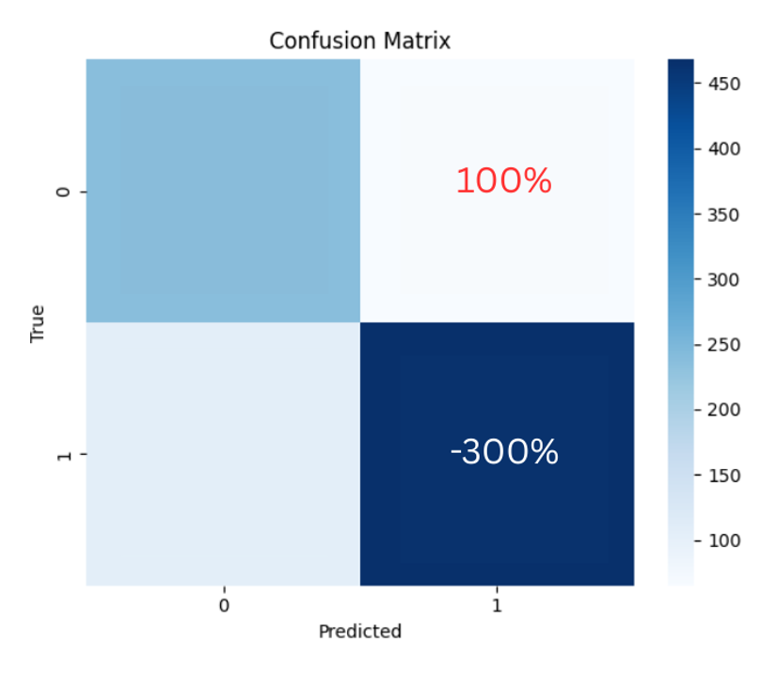
StratifyAI
Kostenberechnung
Fehlinvestment = Verlust von ca. 80%
40% Kosten für Due Dilligence, Betriebskosten etc.
300% Rendite bei erfolgreicher Investition
120%
Szenario mit 100 getätigten Investitionen à 5 Mio. USD
Blind
Mit VentureIQ
-300%
35 Fehlinvestitionen
765 Mio. USD Gewinn
17 Fehlinvestitionen
1'143 Mio. USD Gewinn

Slide 6
StratifyAI
Wie wurde unser Modell umgesetzt?

Slide 7

StratifyAI
Evaluationsstrategie
Möglichst gute Sortierung der Unternehmen → AUC
Optimierung / Wahl anhand der Kostenmatrix
Hohe Präzision von Vorteil, gleichzeitig hohe Erkennungsrate wünschenswert → F1 Score
Eliminierung von False Negatives → keine Chancen verpassen, auch bei Investitionen herrscht Konkurrenz → Chancen überwiegen Risiken
Gleichzeitig solide False Positive Rate beibehalten
Cross Validation für maximale Stabilität
120%
-300%
AUC
Kostenmatrix
F1 Score

Slide 8

StratifyAI
Feature Engineering
5 Neu erstellte wichtige Features
Gelöschte Objekte wegen Data-Leakage
Resultat mit 24 Features
Unternehmen ohne Werte entfernt
Notes:
Wieso fehlt - wieso haben wir Nulls entfernt oder was ist Data Leakage, wieso neue Features etc.

Slide 9

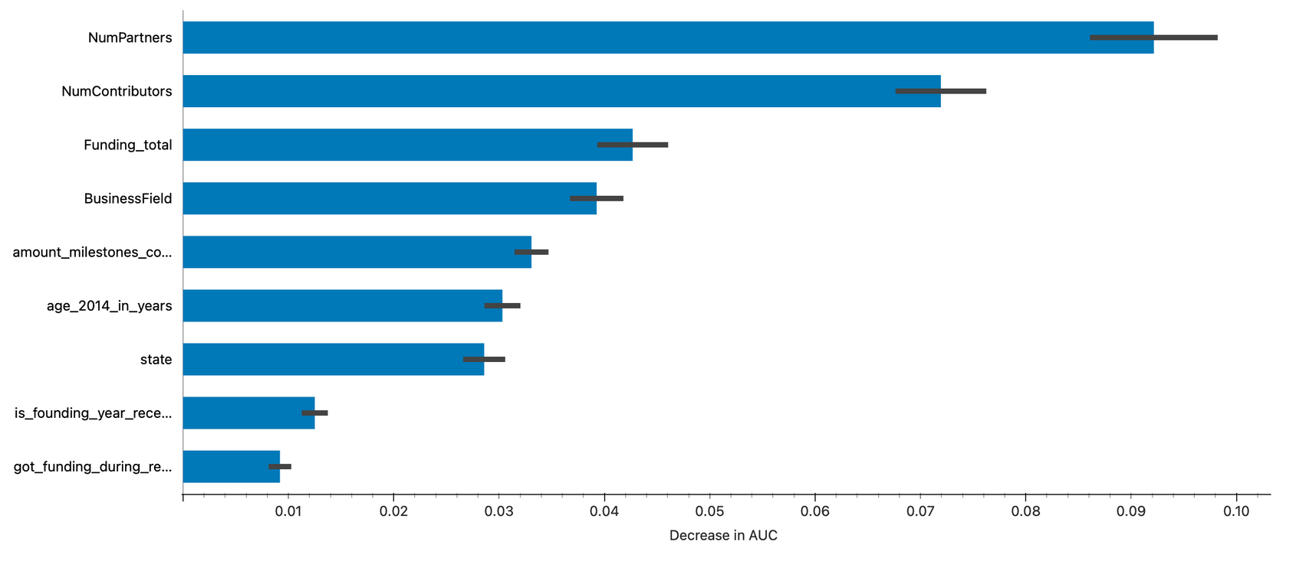
StratifyAI
Feature Selection
Qualität ist besser als Quantität
Sehr starke Korrelationen zwischen Features vermeiden
Auch schwächere Features stabilisieren das Modell

Slide 10
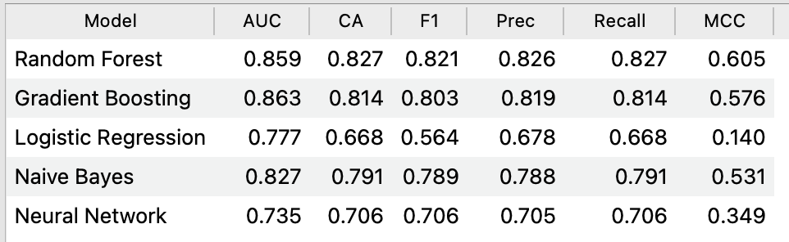
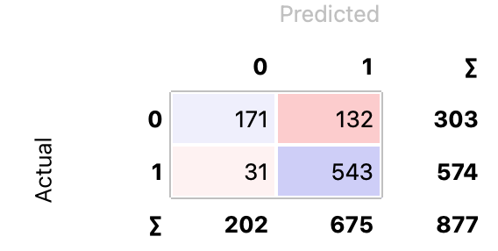
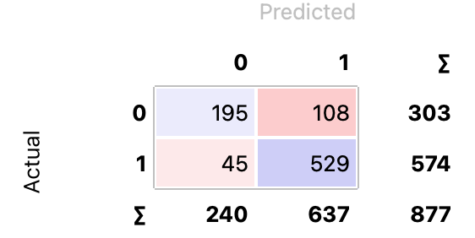
StratifyAI
Wieso Random Forest?
Robuste Gesamtperformance
Sehr hohe AUC / Sortierung
Bessere Nachvollziehbarkeit als GB
Deutlich bessere Precision als GB
Logistc Regression erkennt kaum Negatives
Naive Bayes zu vorsichtig bei Positives
Neural Network schlechte Gesamtperformance
Confusion Matrix GB
Confusion Matrix RF

Slide 11
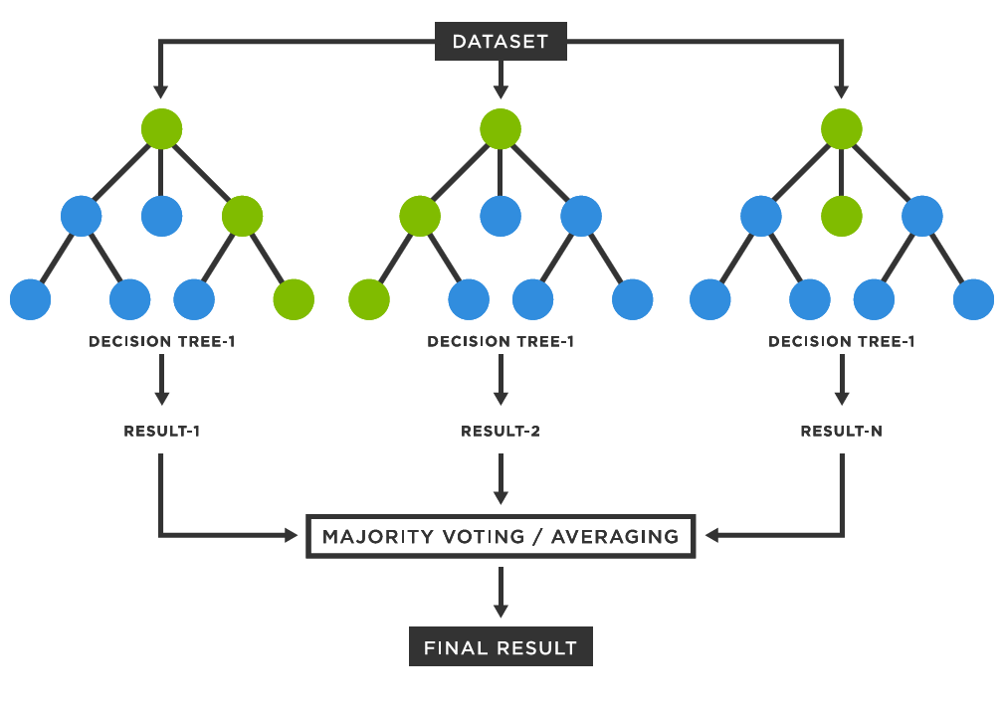
StratifyAI
Was ist ein Random Forest?
Unser Random Forest
1000 Bäume
Maximal 18 Ebenen
Bildet nur neue Knoten, wenn 7 Unternehmen noch Bedingungen erfüllen → Verhinderung von Overfitting
Notes:
Kombiniert Entscheidungsbäume
Minimiert Risiko von Fehlentscheidungen
Alle Bäume können visualisiert werden
Bei einem Durchlauf stimmen alle Bäume ab
Mehrheit gewinnt

Slide 12
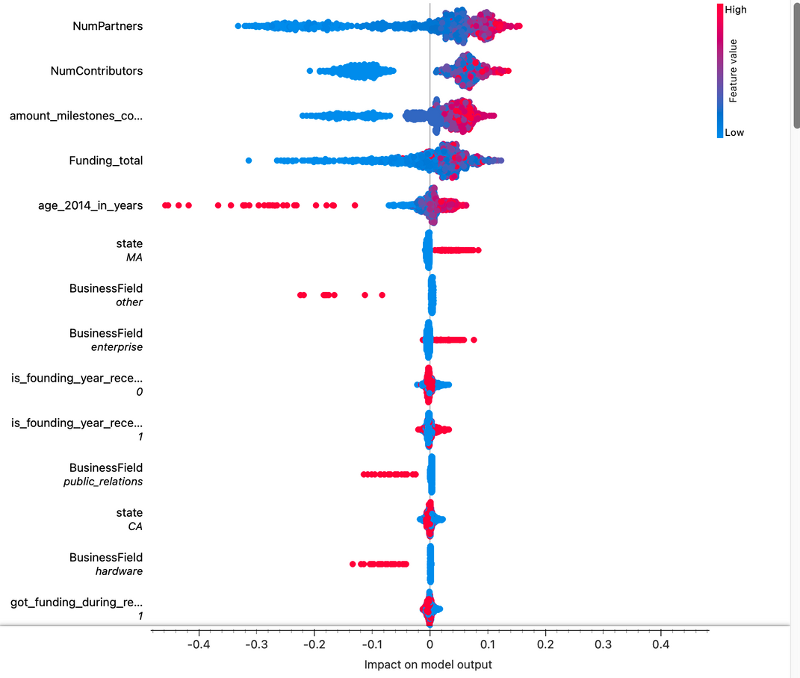
StratifyAI
Gerlerne Muster
Target = Successful
Mehr Partner / Contributor → Mehr Erfolg
Wenig Funding und Milestones → Wenig Erfolg
Ältere Startups → mehr Erfolg, ABER: sehr alte Start Ups sind selten erfolgreich
Start Ups in Nichenbranchen sind selten erfolgreich
Wohlhabende Bundesstaaten führen eher zu Erfolg als ärmere Bundesstaaten
Mehr Partner → mehr erreichte Milestones
Netzwerk > Geld > Branche / Ort

Slide 13
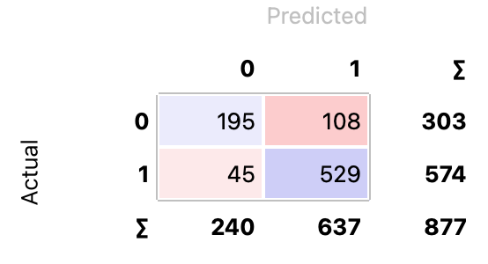
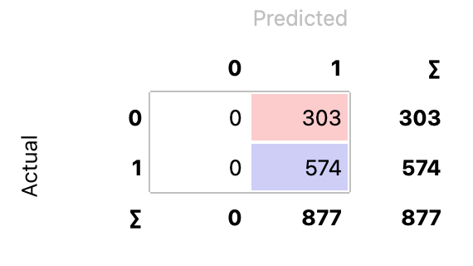
StratifyAI
Vergleich mit Konstante
Bei Betrachtung aller 877 Unternehmen
Random Forest
Konstante
166% Rendite pro Unternehmen
Deutlich mehr Liquidität
Verbessertes Image
155% Rendite pro Unternehmen
Hohe Kapitalbindung
Keine Abhebung von der Konkurrenz

Slide 14


StratifyAI
Vielen Dank
Wir hoffen unsere Präsentation konnte Ihnen bei der Evaluation des Geschäftspartners weiterhelfen.
Fragen?

